Slide 1
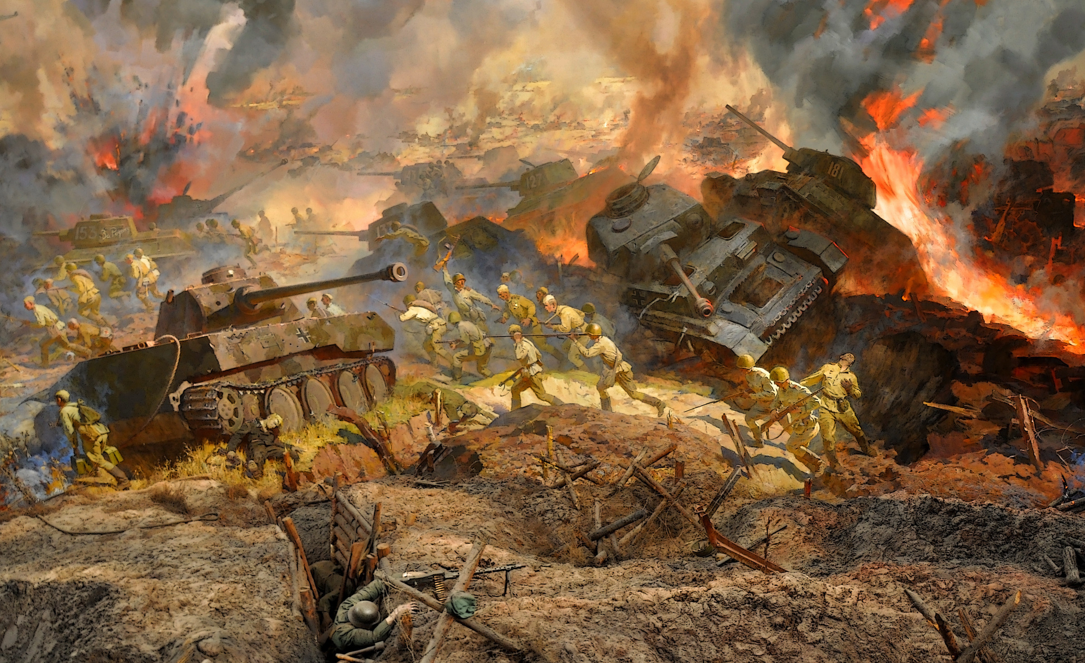
Тема урока: Коренной перелом в ходе ВОВ (Сталинградская битва – Курская дуга)

Slide 2

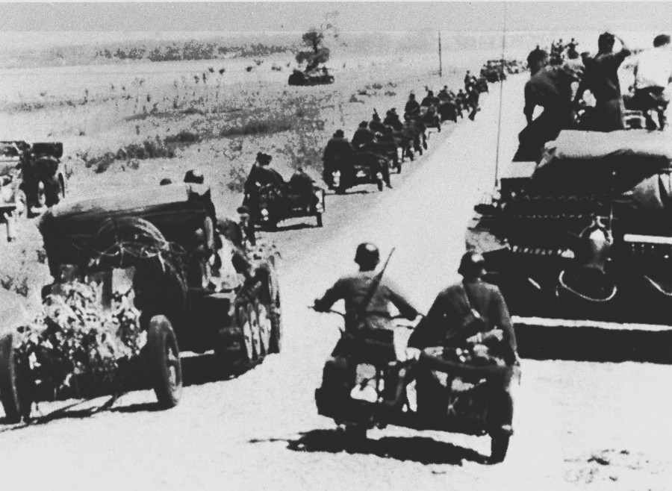
Вспомним
Когда началось генеральное наступление немцев на Москву?

Slide 3
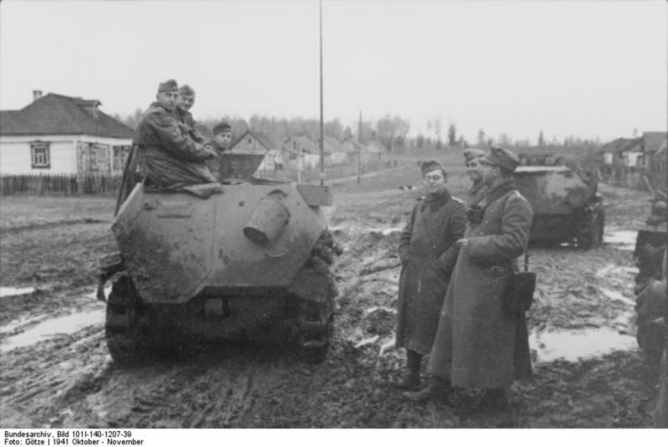
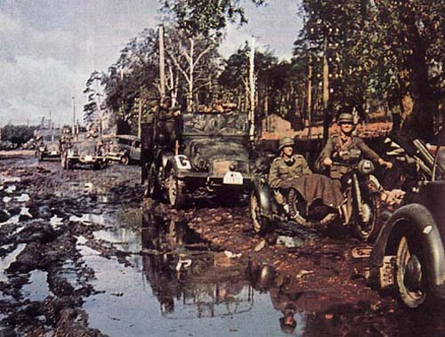
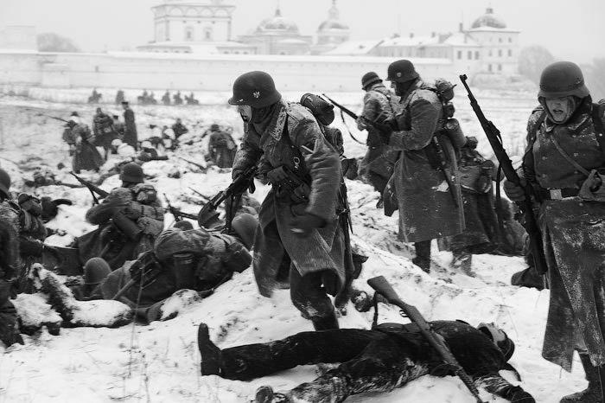
Операция «Тайфун»

Slide 4
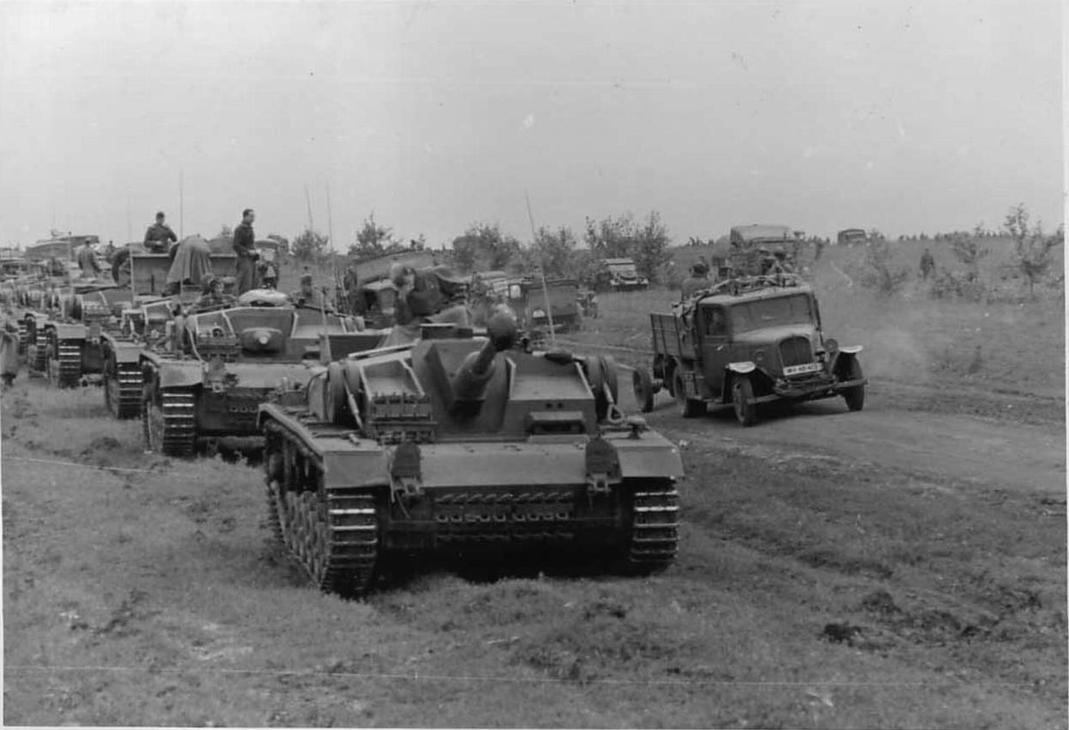
30 сентября 1941 г. началось генеральное наступление немцев на Москву
В ноябре 1941 г. наступление немцев было остановлено
Эта операция получила название «Тайфун»
5-6 декабря 1941 г. началось контрнаступление советских войск под Москвой. Враг был отброшен на 100-250 км. от Москвы.

Slide 5
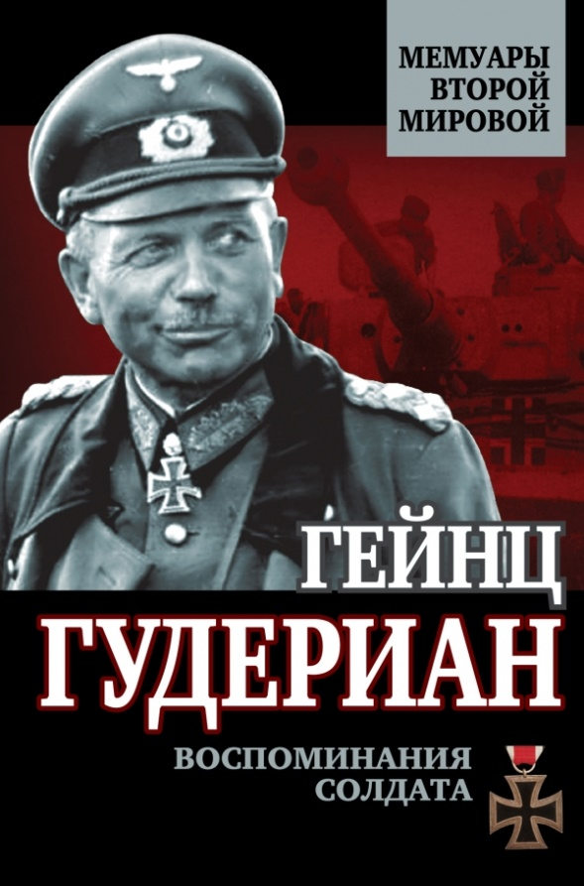
Каково значение Московской битвы?
Это было первое крупное поражение немецких войск в ходе всей Второй мировой войны
Она означала крах немецких планов «молниеносной войны»
Был ускорен процесс создания единой антигитлеровской коалиции государств
«Наступление на Москву провалилось. Все жертвы и усилия наших доблестных войск оказались напрасными. В немецком наступлении наступил кризис, силы и моральный дух немецкой армии были надломлены». Г. Гудериан (командующий 2 танковой армии)

Slide 6
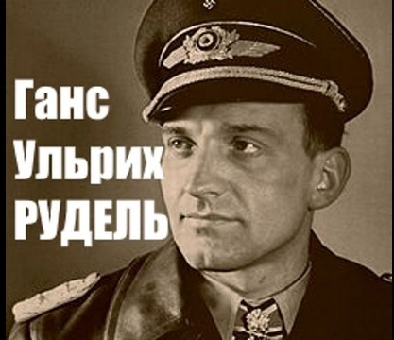
«Стоит декабрь и термометр опустился ниже 40−50 градусов ниже нуля. Облака плывут низко, зенитки свирепствуют. Мы достигли предела нашей способности воевать. Нет самого необходимого. Машины стоят, транспорт не работает, нет горючего и боеприпасов. Единственный вид транспорта — сани. Трагические сцены отступления случаются все чаще. У нас осталось совсем мало самолетов. При низких температурах двигатели живут недолго. Если раньше, владея инициативой, мы вылетали на поддержку наших наземных войск, то теперь мы сражаемся, чтобы сдержать наступающие советские войска».
Г.-У. Рудель

Slide 7
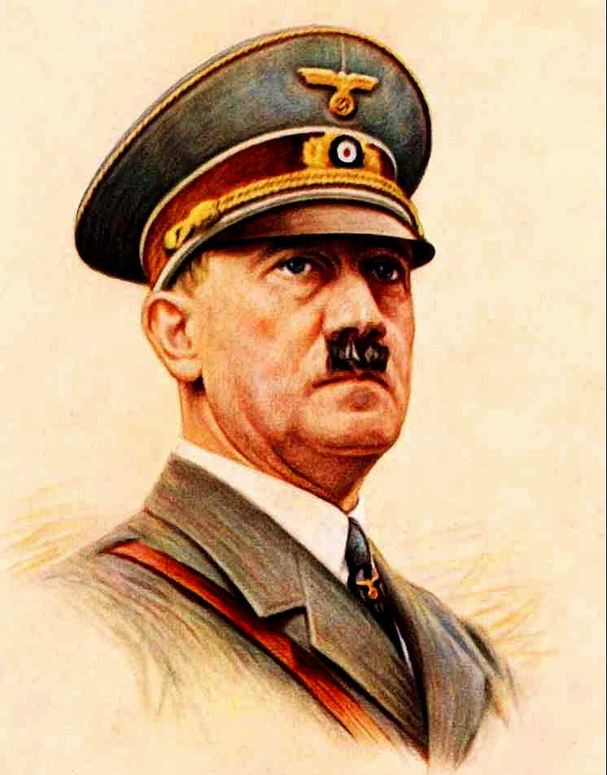
Немецкое наступление весной-летом 1942 года
Весной-летом Гитлер предпринял широкомасштабное наступление на южном направлении с целью овладения Нижней Волгой и Кавказом
Его целью была нефть Майкопа, Грозного и Баку. Гитлер заявил, что без кавказской нефти он не сможет продолжать войну

Slide 8
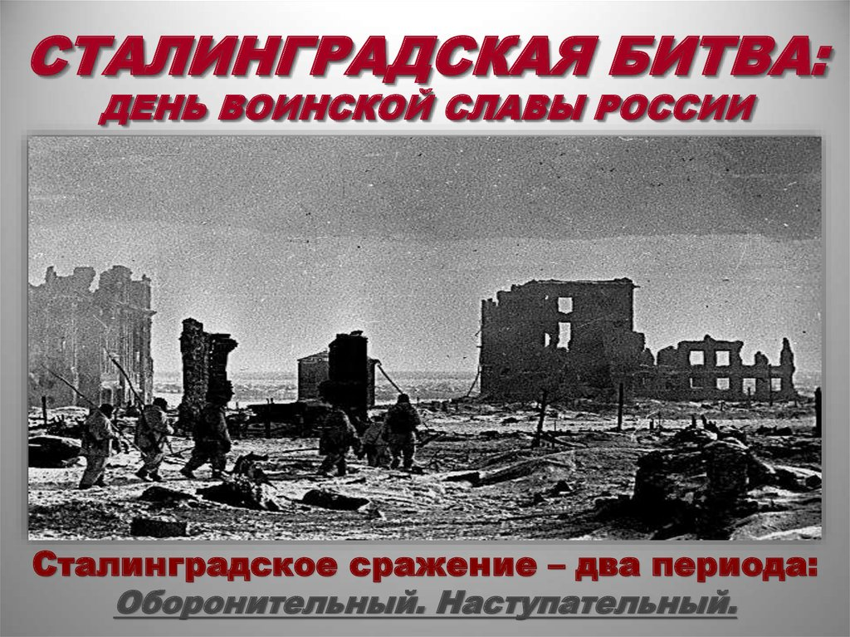
Немецкое наступление весной-летом 1942 года
В ходе широкомасштабного наступления на южном направлении немцы полностью овладели:
Крымом (пал Севастополь);
Харьковом;
Донбассом;
Ростовом-на-Дону (ворота Кавказа);
Вышли к Сталинграду
С июля по сентябрь 1942 гг. - немцами до основания был разрушен Сталинград, но занять город они так и не смогли
В разрушенном до основания Сталинграде завязались уличные бои

Slide 9
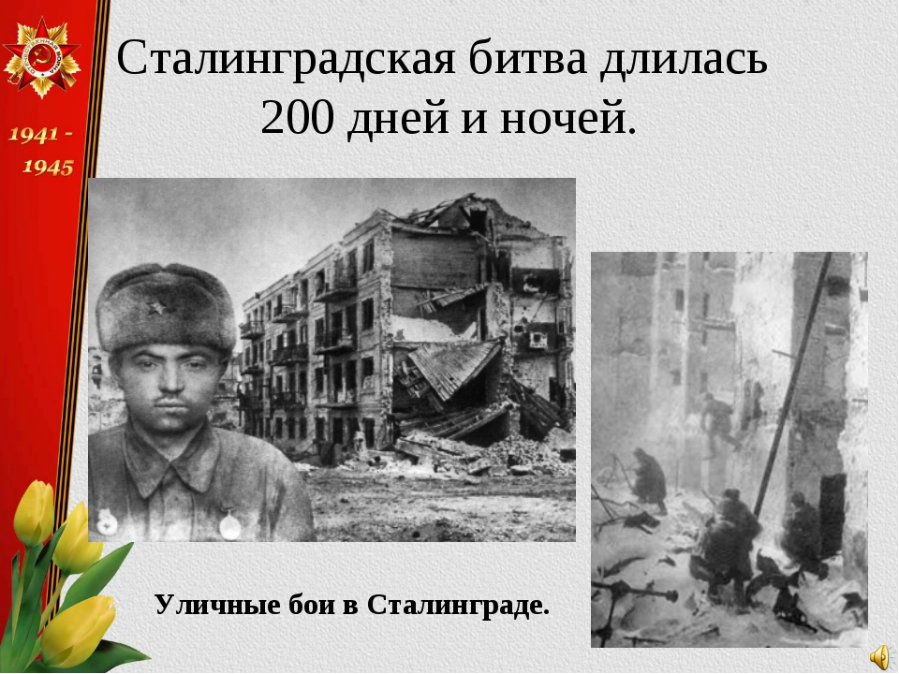
Сталинградская битва (17.07.1942-02.02.1943)

Slide 10

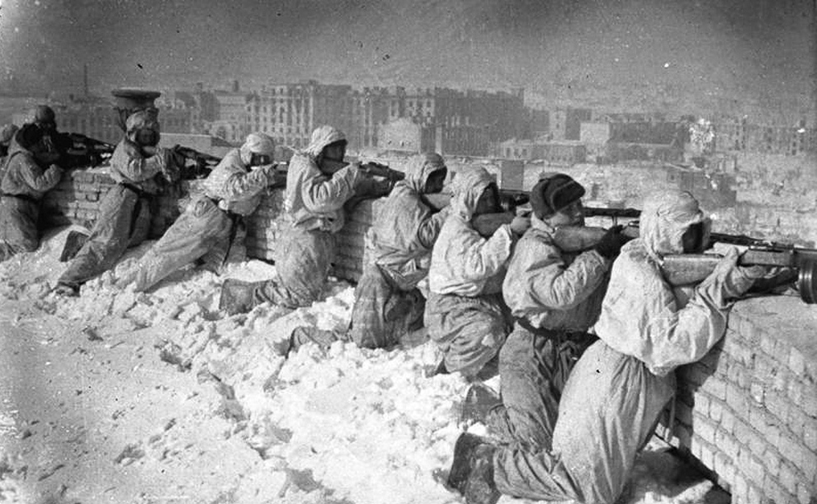
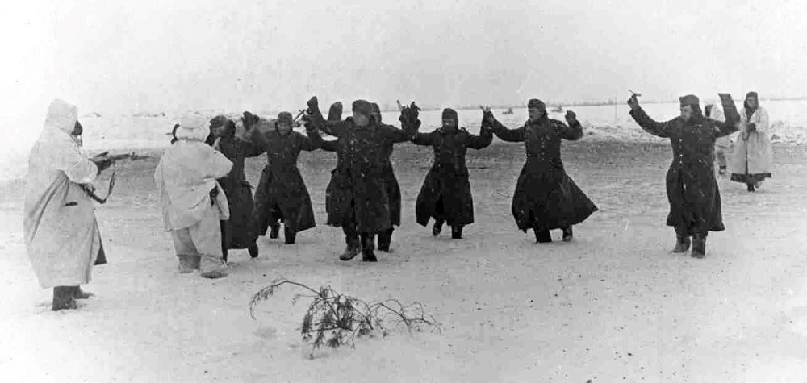
Сталинградская битва (17.07.1942-02.02.1943)
К середине ноября наступательные возможности немцев окончательно иссякли
Они потеряли:
700 тыс. убитыми
1 тыс. танков
1,4 тыс. самолетов
Противник был вынужден перейти к обороне

Slide 11
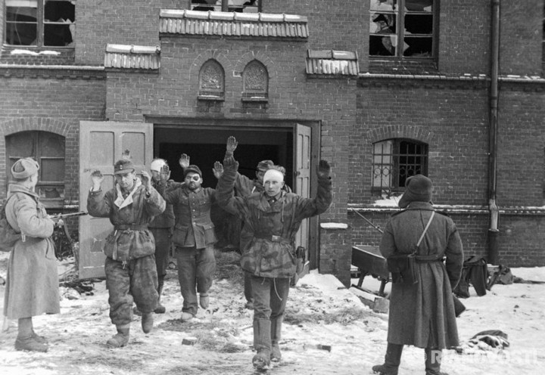
Сталинградская битва (17.07.1942-02.02.1943)
Выделяют два периода: оборонительный (с июля по ноябрь 1942) и наступательный (с ноября 1942 по февраль 1943 года)

Slide 12
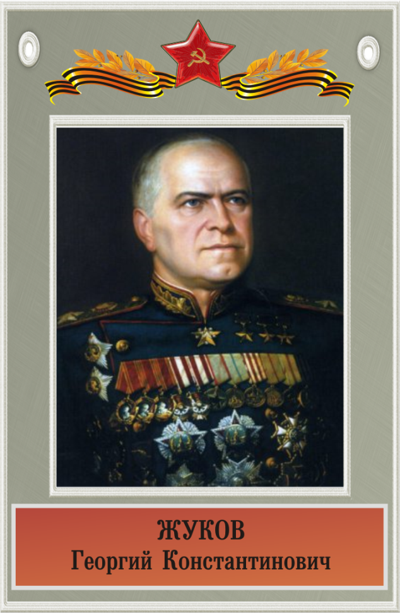
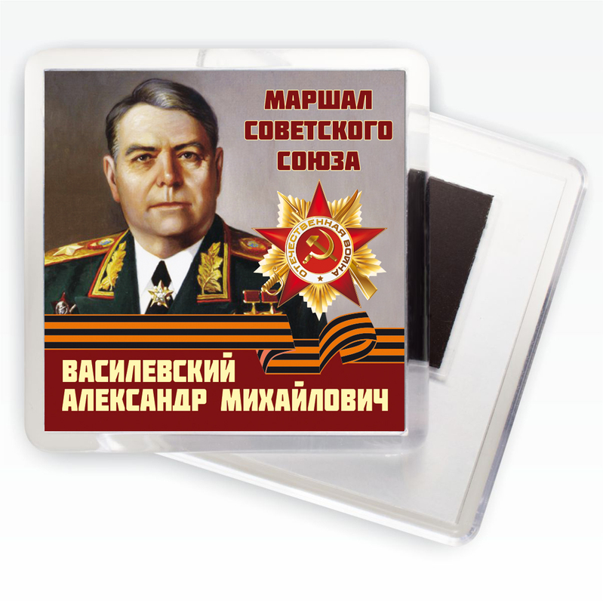
Сталинградская битва (17.07.1942-02.02.1943)
План разгрома немцев под Сталинградом разработали:
Он получил название «Уран»
Цель операции: силами 3-х фронтов окружить немцев и нанести по ним удар в междуречье Волги и Дона

Slide 13
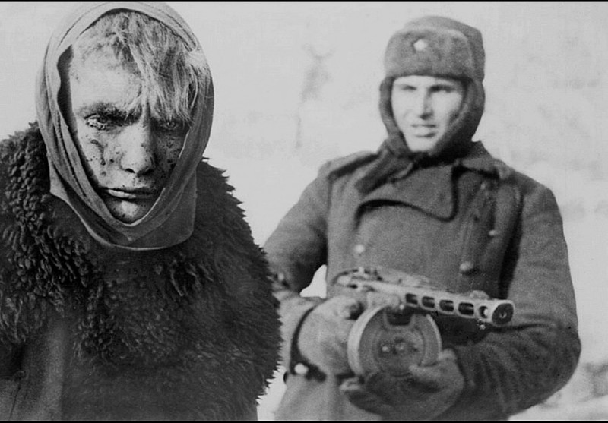
Сталинградская битва (17.07.1942-02.02.1943)

Slide 14
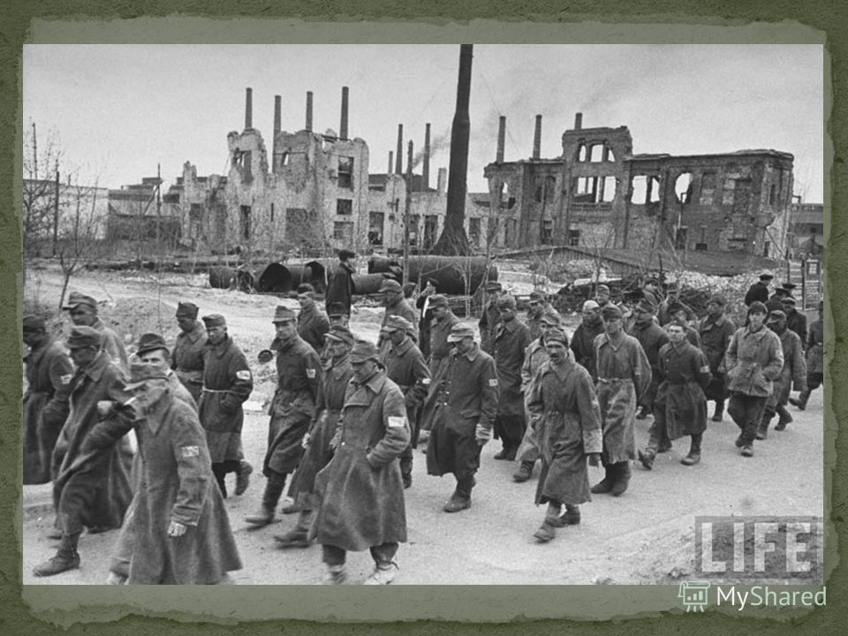

Slide 15
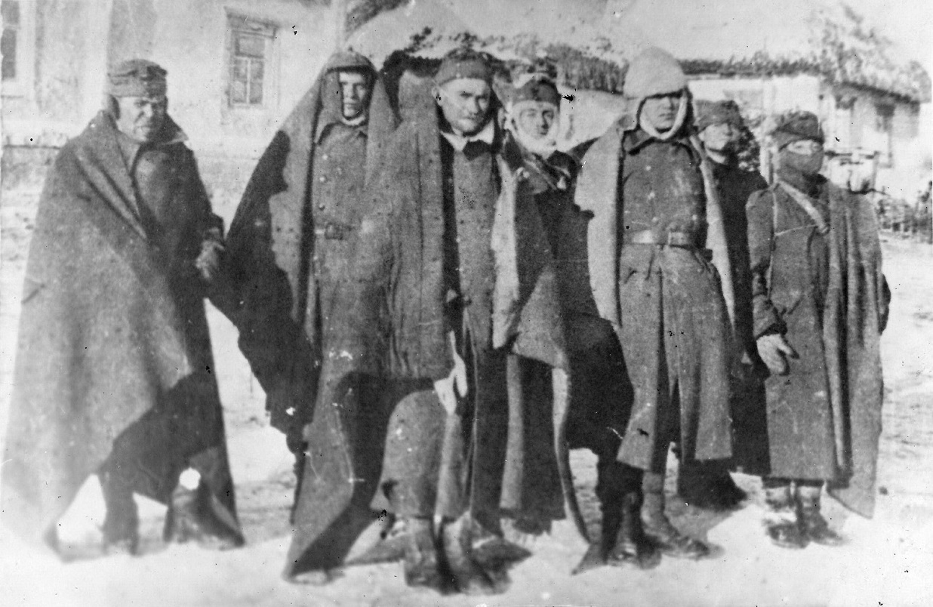

Slide 16
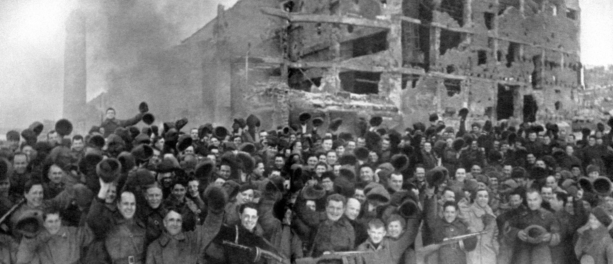

Сталинградская битва (17.07.1942-02.02.1943)
Бойцы 95-й стрелковой дивизии ликуют в честь дня победы в Сталинградской битве
Значение Сталинградской битвы
Победа в Сталинградской битве положила начало коренному перелому в ходе всей Второй мировой войны
Началось массовое изгнание противника с советской земли

Slide 17
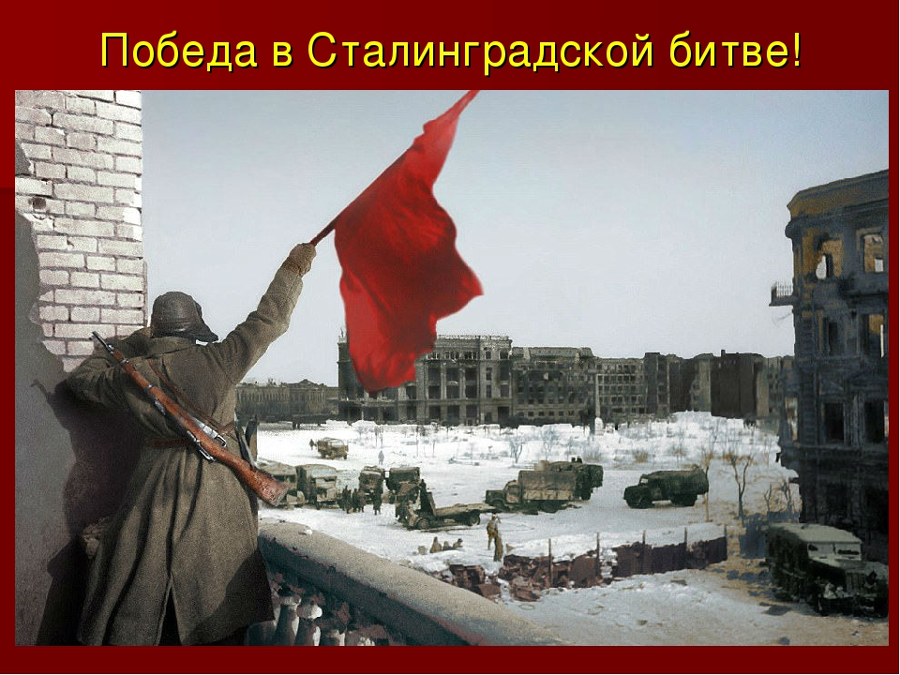
2 февраля 1943 года – День Победы в Сталинградской битве

Slide 18
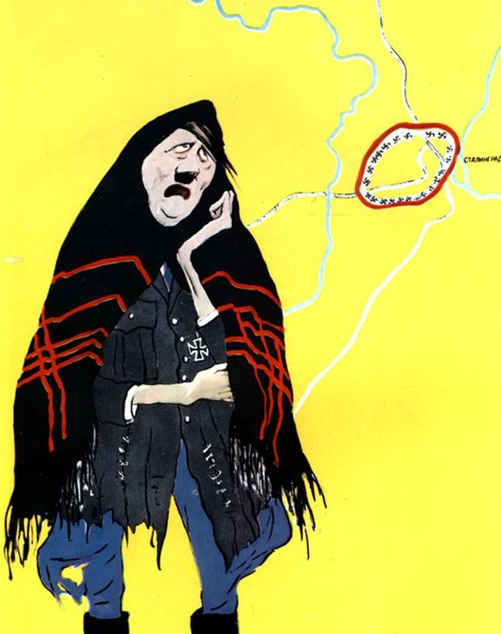
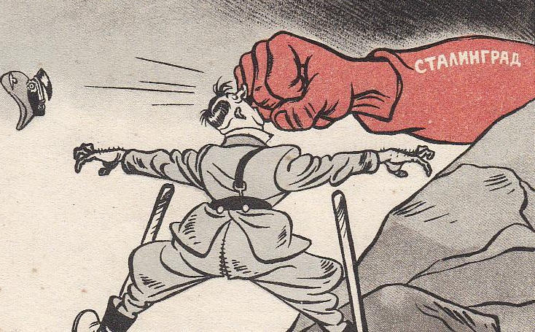
Сталинградская битва (17.07.1942-02.02.1943)
Советские карикатуры
После разгрома немецко-фашистских войск под Сталинградом Гитлер все чаще изображается на карикатурах в неприглядном комичном виде

Slide 19
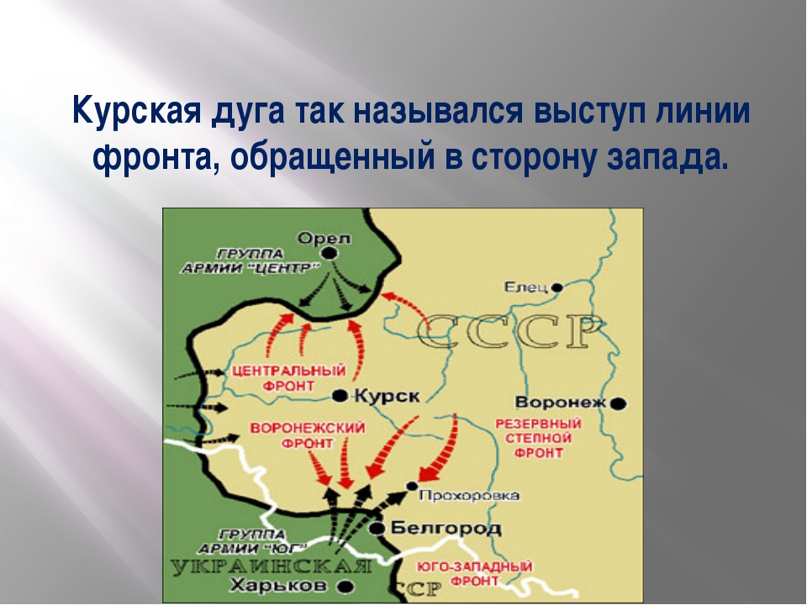
Начало освобождения
Зимой 1942/43 гг. советский войска начинают общее наступление на огромном пространстве от Балтики до Черного моря
Наиболее мощное наступление было предпринято на Верхнем Дону, в результате которого образовалась Курская дуга, глубоко вклинившаяся в немецкие позиции

Slide 20
Курская дуга – так назывался выступ линии фронта, обращенный в сторону Запада

Slide 21
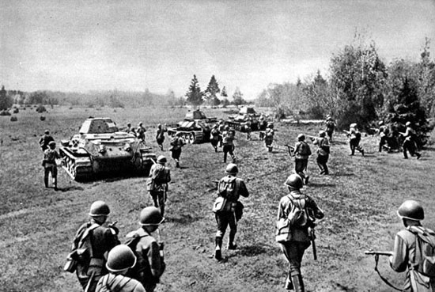
Курская дуга – именно здесь Гитлер и его генералы планировали вернуть себе утраченную наступательную инициативу
Началась подготовка к летней кампании
Курская битва (05 июля – 23 августа 1943 года)

Slide 22
Курская битва (05 июля – 23 августа 1943 года)
Перед вами План, по которому мы будем изучать Курскую битву
Узнав про Курскую битву, нам предстоит ответить на вопрос: Почему ее считают сражением, завершившим коренной перелом в ходе ВОВ?
Курская битва. План изучения
Подготовка к битве
Из текста параграфа на стр. 231-233 выясни какие меры по усилению боеспособности немецкой армии предпринял Гитлер накануне Курской битвы

Slide 23
Курская битва (05 июля – 23 августа 1943 года)
Подготовка к битве
Гитлер объявил всеобщую тотальную мобилизацию (в армию было призвано еще 2 млн. солдат и офицеров)
На Восток были переброшены и немецкие дивизии из стран Европы
Всего под Курском было сосредоточено около 50 немецких дивизий
Танковые армии были вооружены новыми видами техники: танками «Тигр» и «Пантера», штурмовыми орудиями «Фердинанд»

Slide 24
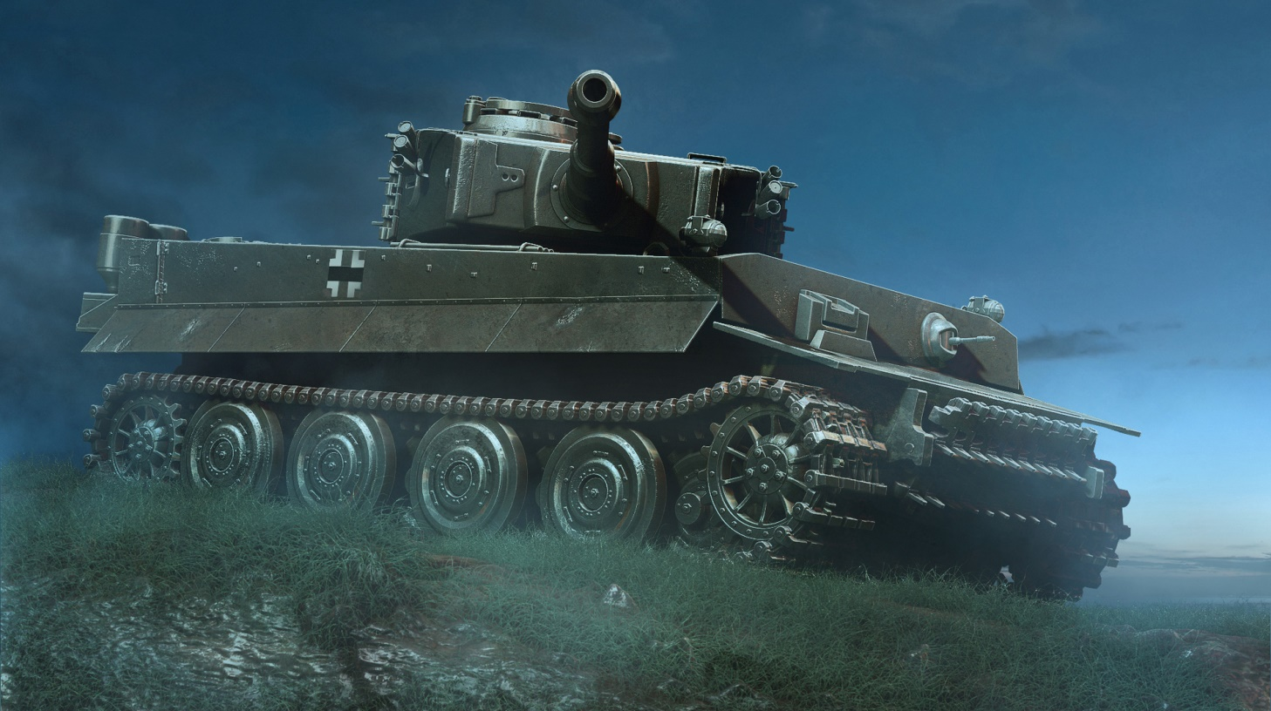
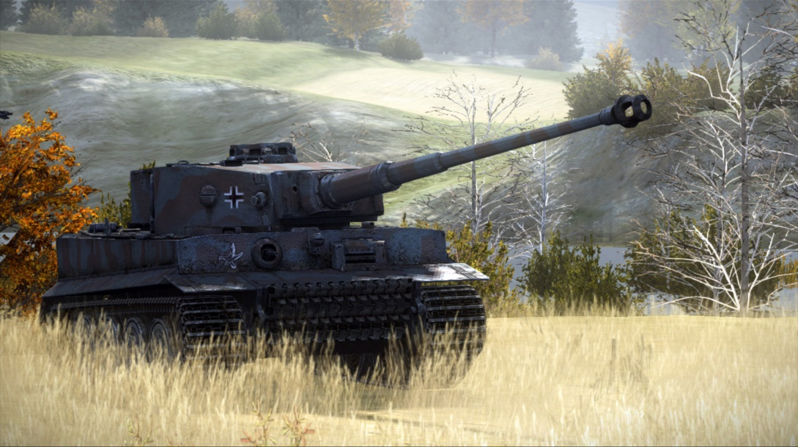
Тяжелый немецкий танк «Тигр»

Slide 25
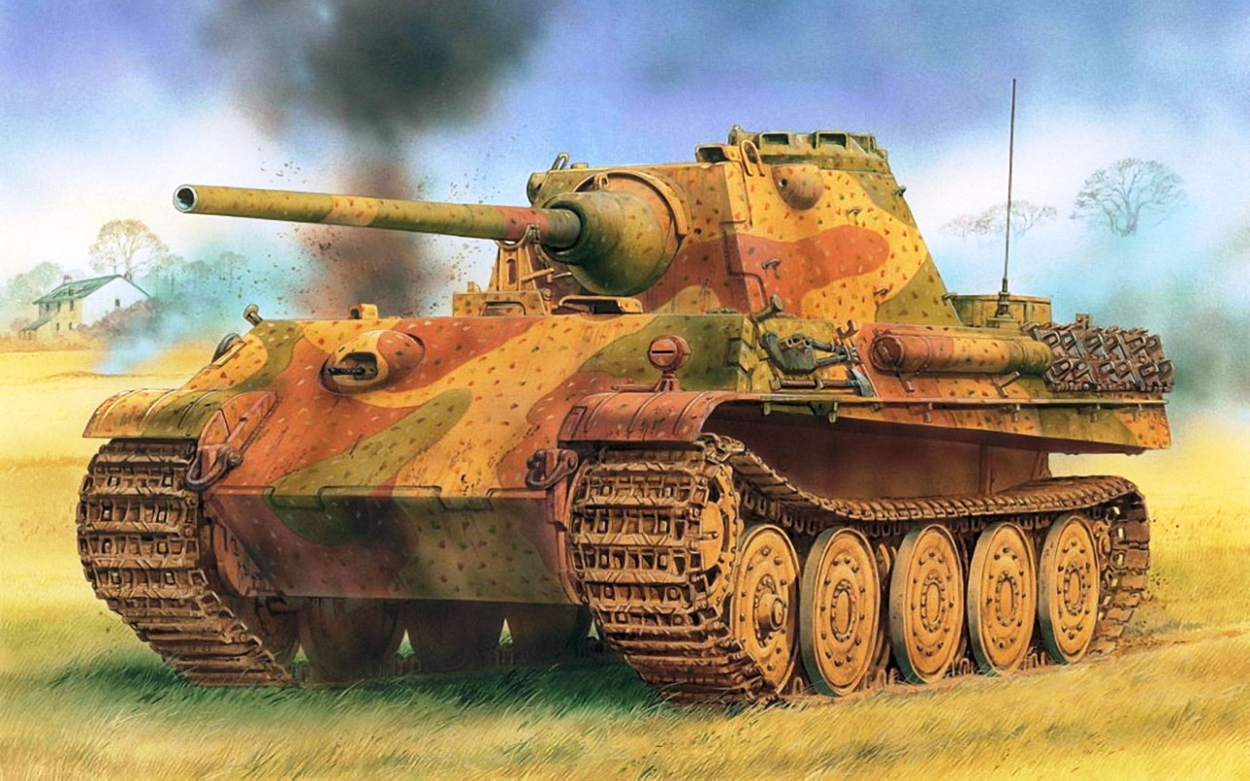
Немецкий танк «Пантера»
Пантера весила на 11-13 тонн меньше, чем Тигр.
Ее было легче транспортировать по железной дороге и она проезжала через многие мосты, не способные выдержать вес более тяжелых танков.
Пантера была способна преодолеть более 250 км без дозаправки, в то время как Тигр всего около 190 км.
Очевидно, что Пантера обладала большим пробитием и точностью стрельбы.

Slide 26
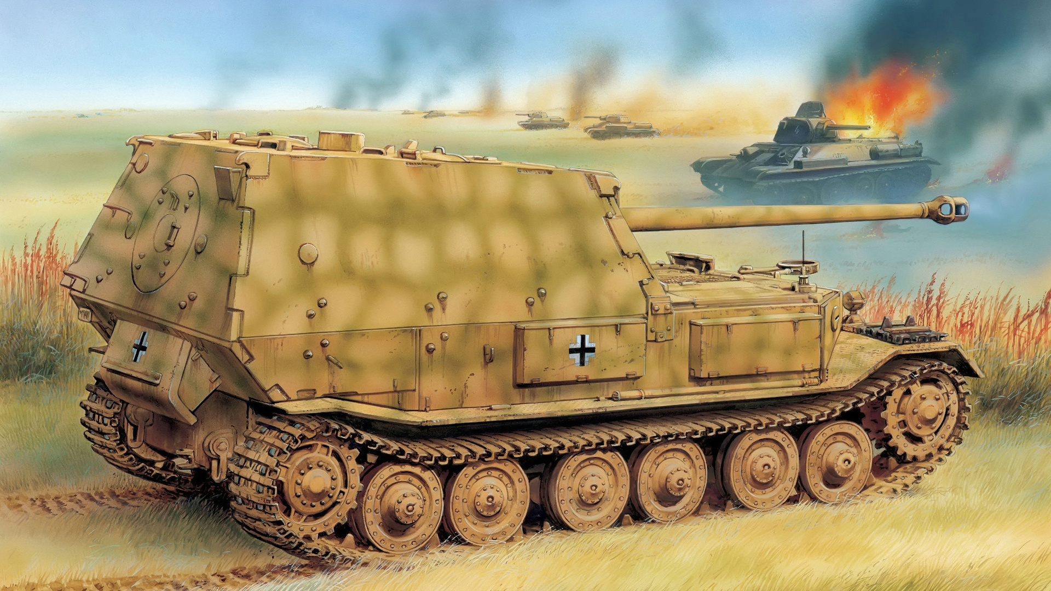
«Фердинанд»
Немецкая тяжёлая самоходно-артиллерийская установка периода Второй мировой войны класса истребителей танков

Slide 27
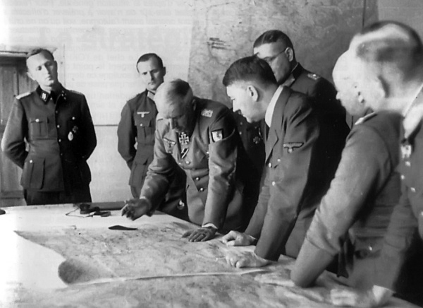
Курская битва (05 июля – 23 августа 1943 года)
2. Как назывался план (операция) немецкого командования по разгрому советских армий в области Курска? (стр. 232)

Slide 28
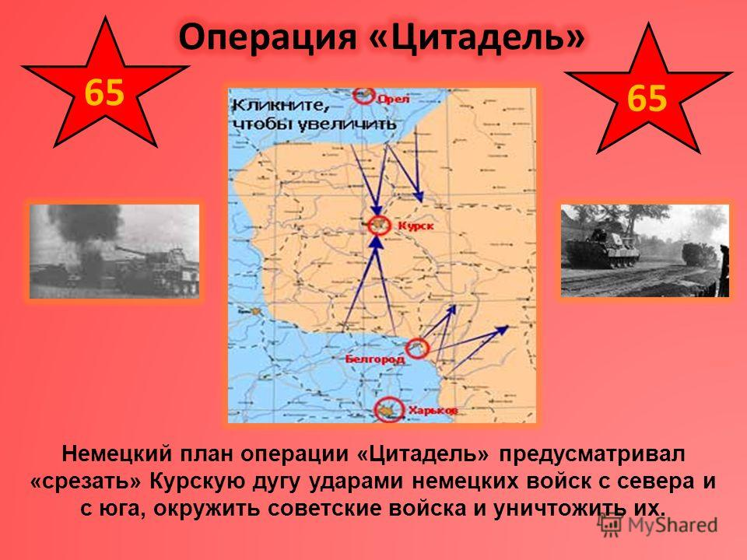
Операция «Цитадель» - начало конца Великой Отечественной Войны
Операция «Цитадель» - летнее стратегическое наступление вермахта на Курской дуге
Цель наступления — «путём концентрического наступления окружить находящиеся в районе Курска войска противника и уничтожить их»
Немцы собирались вновь использовать фактор внезапности

Slide 29
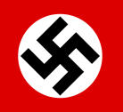
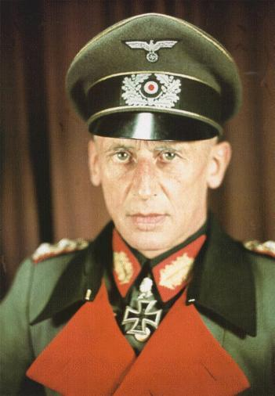
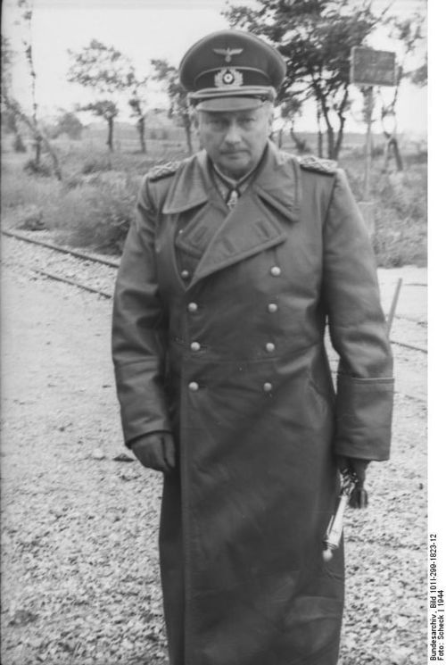
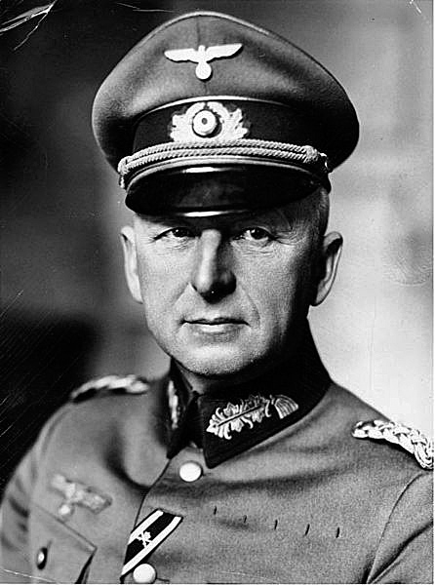
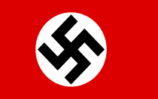
Операция «Цитадель»
Командующий состав
Генерал-фельдмаршал
Эрих фон Манштейн. Командующий «группой армий Юг»
Генерал-фельдмаршал
Ханс Гю́нтер фон Клю́ге
(Умный Ганц) Командующий «группой армий Центр»
Генерал-полковник
Герман Гот
(Папа Гот)
Командующий
4-й танковой армией

Slide 30

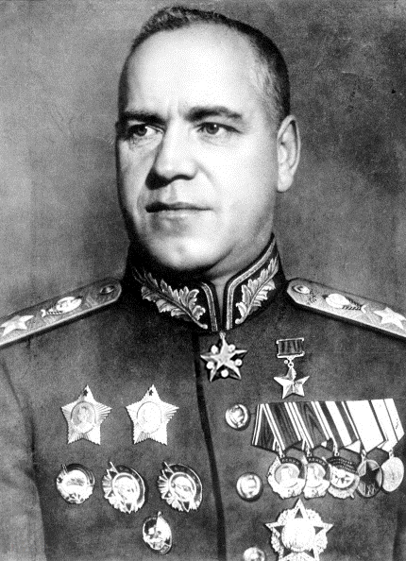
Курская битва (05 июля – 23 августа 1943 года)
3. Планы советского командования
На стр. 232 узнай о планах советского командования накануне Курской битвы?
Сначала будем активно обороняться. Измотаем противника. И после – обрушим на него всю силу основных и резервных войск
Г.К. Жуков

Slide 31
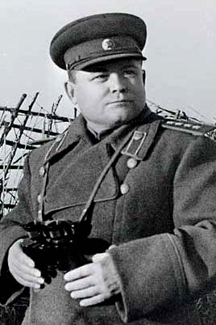
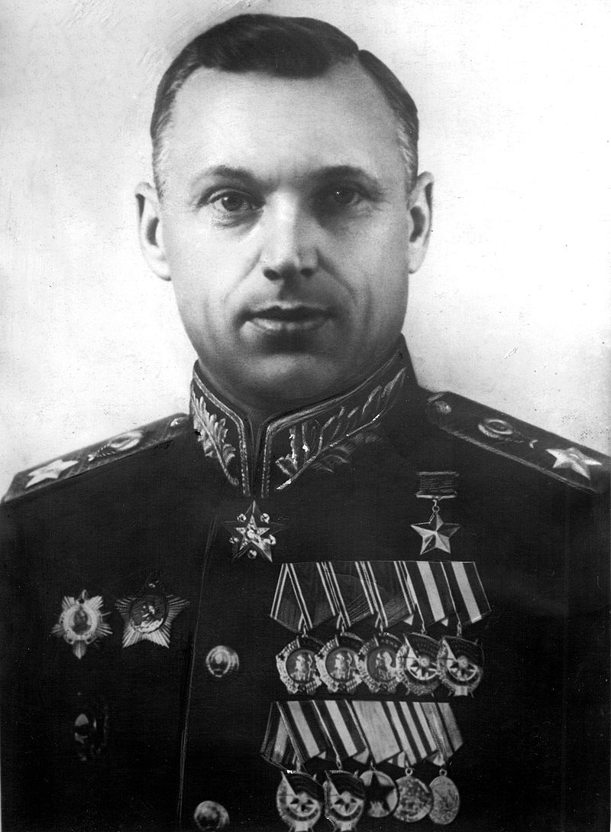
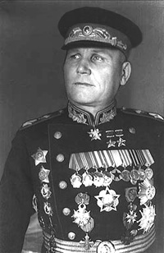
Командующий состав
Никола́й Фёдорович Вату́тин
Генерал армии. Герой Советского Союза посмертно. Прозвище Гроссмейстер (генералы вермахта). Командующий Воронежским фронтом
Константи́н Константи́нович Рокоссо́вский
Единственный в истории СССР маршал двух стран: Маршал Советского Союза и Маршал Польши.
Командовал Парадом Победы на Красной площади в Москве. Один из крупнейших полководцев Второй мировой войны
Ива́н Степа́нович Ко́нев
Маршал Советского Союза.
Командующий Степным фронтом . Дважды Герой Советского Союза

Slide 32
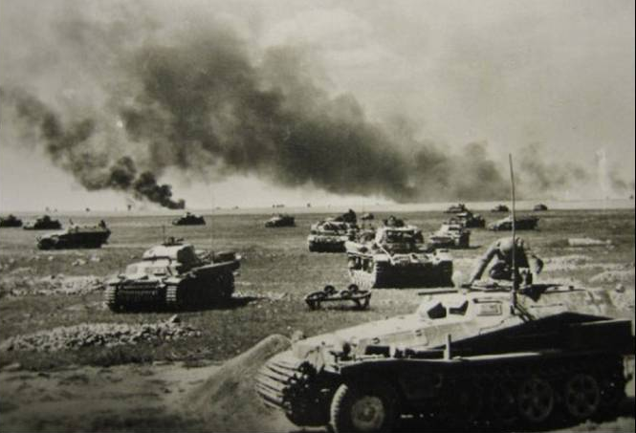
КУРСКАЯ БИТВА, 1943
оборонительная (5 – 23 июля) и наступательные (12 июля – 23 августа) операции

Slide 33
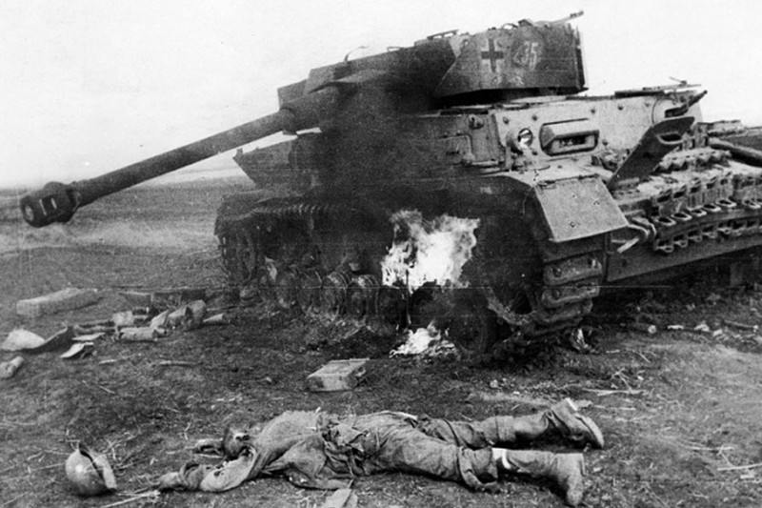
Перелом в Курской битве – сражение под Прохоровкой 12 июля 1943 года
Самое крупное встречное танковое сражение в мировой истории
Самый безумный танковый бой в истории
С обеих сторон участвовало до 1200 танков
Немцы были вынуждены перейти к обороне

Slide 34
Наступление Красной Армии
В ходе Курской наступательной операции Красной Армии были освобождены: (12 июля – 23 августа)
Белгород
Орёл
Харьков
Донбасс
Таманский полуостров
Брянск
Смоленск
Коренной перелом в ходе войны был закреплен
Узнав про Курскую битву, нам предстоит ответить на вопрос: Почему ее считают сражением, завершившим коренной перелом в ходе ВОВ?

Slide 35
Итоги второго периода войны
Запиши в тетрадь:
С начала контрнаступления Красной Армии под Сталинградом и до конца 1943 года советские войска освободили почти половину всех территорий, оккупированных противником.
В ноябре-декабре 1943 года состоялась встреча лидеров СССР, США и Англии (большая тройка) в Тегеране. Сталин, Рузвельт и Черчилль договорились об открытии восточного фронта в Европе в мае-июне 1944 г.
Свержение Муссолини в Италии вывело из войны одного из наиболее надежных союзников Гитлера.

